Slide 1

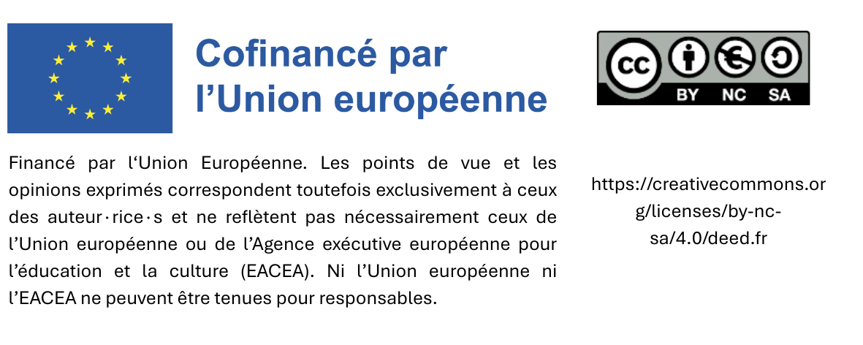
Commençons par un quiz

Slide 2
Alimentation
Une tasse de thé contient 30 litres d’eau virtuelle. Combien d’eau virtuelle contient une
tasse de café ?
60 litres
30 litres
140 litres

Slide 3
Alimentation
Une tasse de thé contient 30 litres d’eau virtuelle. Combien d’eau virtuelle contient une tasse de café ?
60 litres
30 litres
140 litres
Les principales zones de culture du thé sont situées dans des régions à forte pluviométrie, ce qui signifie que le thé a une empreinte hydrique plus faible que le café. Le café représente 6 % du commerce mondial de l’eau, ce qui en fait l’une des matières premières les plus importantes du secteur.

Slide 4
Papier
1 paquet de papier recyclé (500 feuilles) économise combien de kilogrammes de bois par rapport au papier à fibres primaires?
3 kg
0,5 kg
7,5 kg

Slide 5
Papier
1 paquet de papier recyclé (500 feuilles) économise combien de kilogrammes de bois par rapport au papier à fibres primaires?
3 kg
0,5 kg
7,5 kg
Environ 7,5 kilogrammes de bois sont nécessaires pour produire 500 feuilles de papier à fibres primaires. Le papier recyclé ne nécessite pas de bois, ce qui permet d’économiser 100 % de la consommation en bois du papier à fibres primaires.

Slide 6
Appareils électriques et informatique
Combien de CO2 peut être économisé si un ordinateur portable est utilisé pendant 6 ans au lieu de seulement 3 ans ?
10
28
52
La majeure partie des émissions de CO2 des ordinateurs portables provient de leur fabrication. L’utilisation prolongée d’un ordinateur portable réduit les émissions - l’achat d’un nouvel ordinateur portable après 6 ans génère 28 % d’émissions en moins que l’achat d’un nouvel ordinateur portable après 3 ans.
Notes:
Quelle: Broschüre „Computer am Arbeitsplatz: Wirtschaftlichkeit und Umweltschutz – Ratgeber für Verwaltungen“; Prakash et. al., uni 2016

